Slide 1
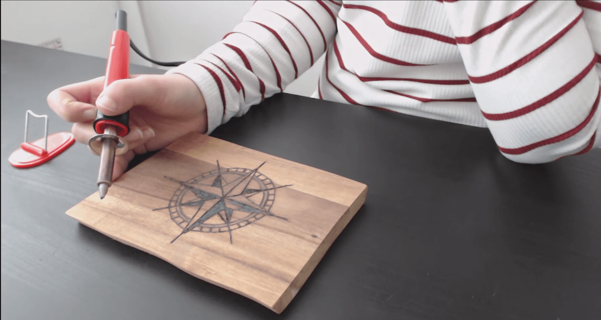
Оздоблення деталей виробу художнім випалюванням
Трудове навчання
6 клас
Урок 37

Slide 2
Мета
ознайомити з будовою, принципом дії та правилами користування електричним випалювачем;
вчити дітей користуватись випалювачем та
способами випалювання деталей виробу;
розвивати творчі здібності учнів в випалюванні і оздобленні деревини;
виховувати любов до праці, увагу, спостережливість, відповідальність, акуратність в роботі;
формувати технологічну компетентність.

Slide 3
Випалювання як вид оздоблення
Випалювання - найдавніший традиційний спосіб декорування виробів з деревини та деревних матеріалів. Витоки мистецтва випалювання сягають тих далеких часів, коли людина зуміла зробити з металу перші примітивні знаряддя та інструменти й помітила, що дотик розпеченого у вогні металу може залишити на деревині помітний слід у вигляді темного обвугленого місця: крапки, плями чи лінії.

Slide 4
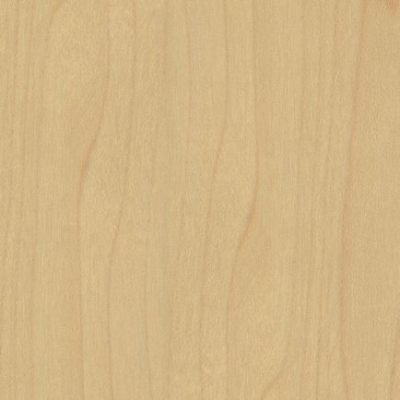
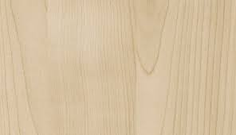
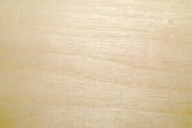
Для художнього випалювання більше підходять породи листяних дерев, які мають яскраво виражені річні кільця і мають ясну текстуру. До таких порід відносяться липа, осика (3), клен, тополя, вільха й береза (1). Найкраще якщо матеріал заготівлі має світлу деревину без блиску.

Slide 5
Поверхню обраного вами матеріалу необхідно старанно підготувати: відшліфувати спочаткусредньозернистим шліфувальним папером, і потім мілкозернистим.Крупнозернистий папір залишає глибокі подряпини на деревині, їх дуже важко прибрати. При шліфуванні фанери чи дошки не забудьте відшліфувати і торці виробу.

Slide 6
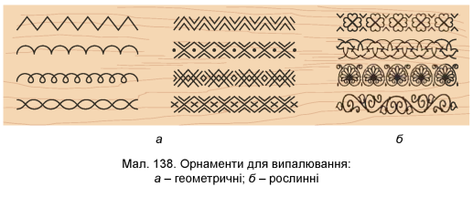
Технікою випалювання в давнину оздоблювали деталі архітектури, знаряддя праці, транспортні засоби, побутові вироби.
Техніка випалювання була нескладною: орнамент наносили на поверхню розпеченим залізним писаком (тепер для оздоблення використовують електровипалювачі). Основними орнаментальними мотивами були різноманітні поєднання переважно прямих ліній, з яких утворювалися ромби, квадрати, хрести, ламані та хвилясті лінії. Згодом почали випалювати елементи рослинного орнаменту у вигляді дерев, квітів, листя.
Техніка випалювання на деревних матеріалах – пірографія. Дослівно слово «пірографія» означає малювання вогнем.

Slide 7
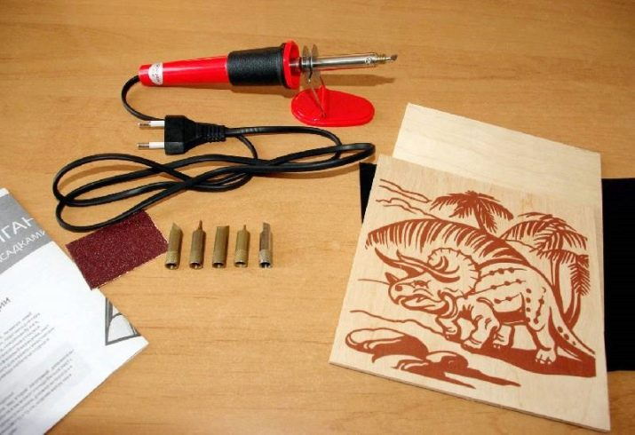
У шкільних майстернях випалювання малюнків технікою пірографії виконують електричним приладом для випалювання, який називається випалювачем.

Slide 8
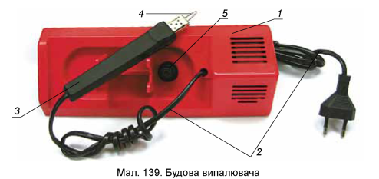
Будова випалювача
1- корпус; 1,
2- з’єднувальні проводи ,
3- пластмасова ручка;
4- нагрівальний наконечник (перо),закріплений в пластмасовій ручці; 5- ручка регулятора випалювача – для регулювання температури наконечника.

Slide 9
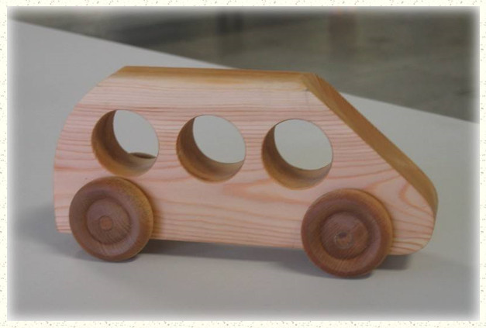
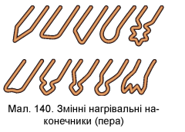
Перо випалювача виготовляють зі спеціального сплаву, який при проходженні по ньому електричного струму розжарюється.
У комплекті випалювача має бути набір змінних наконечників для випалювання широкого діапазону орнаментів та малюнків

Slide 10
Випалювання – один із видів художнього оздоблення дерева. Його застосовують при виготовленні сувенірів, меблів та різних дрібних виробів з дерева. Ручку з нагрівальним пером тримають у правій руці, як олівець. Пером починають працювати, якщо воно нагрілось до темно-червоного кольору. Нагрівання пера регулюють ручкою від положення менше до положення більше. Треба пам’ятати, що коли перо нагріється до яскраво-червоного кольору, воно може перегоріти.

Slide 11
Правила роботи
1.Прилад можна вимикати тільки з дозволу учителя.
2.Перед вмиканням приладу все має бути готовим для випалювання.
3.Перо має бути розжарене до темно-червоного кольору.
4.Після 10…15 хвилин випалювання прилад вимикати на 2-3 хвилини.
5.Періодично провітрювати приміщення.
6.Забороняється залишати прилад увімкнутим.
7.Не перевіряти ступінь нагрівання приладу для випалювання пальцями на дотик

Slide 12
На підготовлену поверхню переносять малюнок для випалювання. Найбільш розповсюдженим є спосіб перенесення зображення за допомогою копіювального паперу.
Для цього копіювальний папір кладуть на підготовлену поверхню блискучою стороною. Поверх нього розміщують малюнок, притискаючи рукою або фіксуючи за допомогою кнопок. Найкраще використовувати для фіксування кнопки з пластмасовими ручками.
Для перенесення малюнка всі лінії акуратно обводять олівцем або кульковою ручкою.

Slide 13
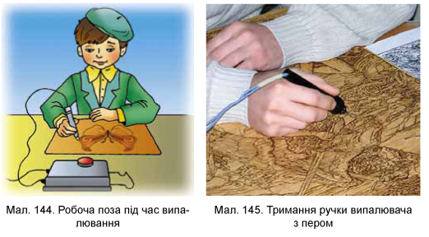
Робоча поза при випалюванні повинна бути зручною для роботи, а руки - вільно розташованими на столі.Найпростішим способом є випалювання крапками. Крапки утворюються завдяки легким дотикам пера до заготовки. Необхідно стежити за їх розмірами та відстанню між ними.

Slide 14
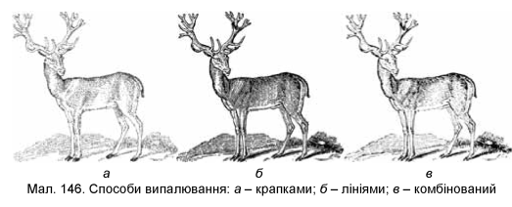
Способи випалювання
Тонкі лінії можна виконати, якщо ставити маленькі точки однакового розміру при середньому нагріванні пера;
товсті лінії утворюються при більш високому нагріванні пера, яке рухають більш повільно;
товщину ліній, при певній температурі пера, можна змінювати в залежності від швидкості руху пера – швидкий рух дає тонку, а повільний – товсту лінії.

Slide 15
Практична робота
(Якщо ви оздобюєте виріб випалюванням
1. Відшліфувати фанеру за допомогою наждачного паперу.
2. За допомогою копіювального паперу перенести зображення малюнка на одну із сторін виробу.
3. Поставити випалювальний апарат праворуч від себе, установити ручку в положення М і ввімкнути вилку в мережу.
4. Повертаючи ручку в бік положення Б, довести розжарення пера до темно-червоного кольору.
5 Короткими рухами пера виконати малюнок.
6. Під час роботи не слід сильно тиснути на перо, оскільки після нагрівання воно може зламатись.

Slide 16
ПРАКТИЧНА РОБОТА Тренувальні вправи з випалювання
Обладнання і матеріали: підготовлений шматок фанери, випалювач, олівець, лінійка, циркуль, шліфувальна шкурка, вогнетривка підставка.
Послідовність роботи
1. Розміть та випаліть ряд однакових крапок по прямій лінії, по дузі, по колу.
2. Розміть та випаліть прямі та хвилясті лінії.
3. Розміть та випаліть коло. Виконай тонування утвореного круга за допомогою крапок.
4. Виконай шліфування випаленої поверхні.
5. Перевір якість виконаної роботи.

Slide 17
Домашнє завдання
Ознайомитися з відеоматеріалом: Електричний випалювач по дереву
https://www.youtube.com/watch?v=G1eyJjAdrlc&ab_channel=Levko.Info%D0%94%D0%B8%D1%82%D1%8F%D1%87%D0%B8%D0%B9%D0%A1%D0%B0%D0%B9%D1%82
Опрацювати матеріали презентації.
Закінчити оздоблення власного макету транспортного засобу.
Зворотній зв’язок
освітня платформа Human
або ел. пошта valentinakapusta55@gmail.com

Slide 18
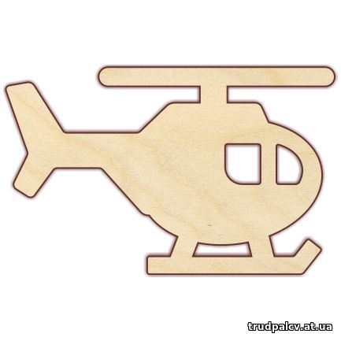
Використані ресурси
https://narodna-osvita.com.ua/931--16-tehnologya-hudozhnogo-vipalyuvannya.html

